Slide 1
Муниципальное автономное дошкольное образовательное учреждение
Города Калининграда детский сад №23
Опыт работы на тему:
«Развитие музыкальных и творческих способностей детей через театрализованную деятельность»
Музыкальный руководитель
высшей квалификационной категории
Истомина Юлия Михайловна

Slide 2
Актуальность
Театр-
самый доступный вид искусства для детей
Театр помогает решить проблемы педагогики и психологии
Способствует развитию: памяти, воображения,
коммуникативных качеств, инициативности
Создаёт положительный эмоциональный настрой, снимает напряжение

Slide 3
ЦЕЛЬ:
Развитие музыкальных и творческих способностей детей через театрализованную деятельность
Задачи
Знакомство
с различными видами театра
Воспитание коммуникативной культуры
Развитие исследовательского интереса и творческих способностей
Повышение общей культуры ребенка, приобщение к духовным ценностям

Slide 4
мониторинг развития
театрализованных умений и навыков
С целью выявления уровня развития
театрализованной деятельности
дошкольников мною была проведена
соответствующая диагностическая процедура.
Диагностика проводилась на базе нашего детского сада.
Количество детей: 25человек.

Slide 5
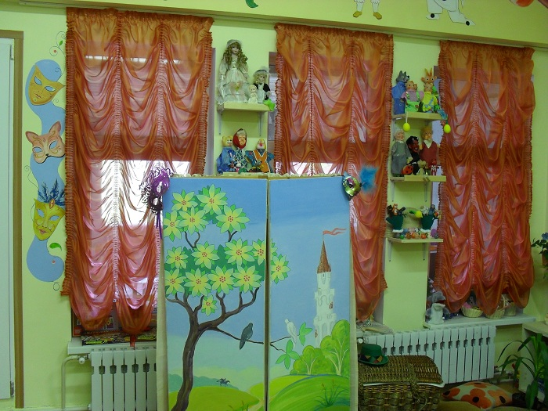
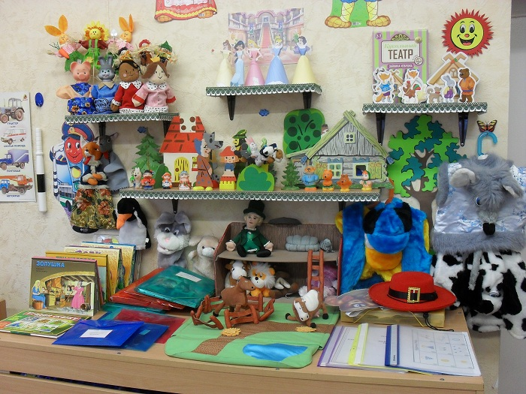
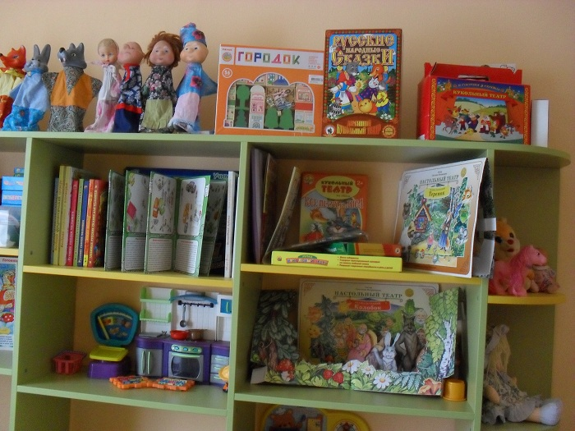
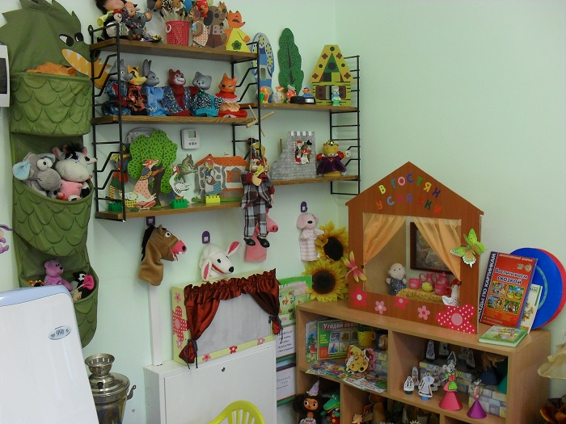
Основные направления работы
Создание предметно-пространственной среды
Создание театрального центра в музыкальном зале;
оснащение театрального центра новыми видами театра, театральным реквизитом, гриммом, декорациями,, сценариями, образцами музыкальных произведений, афишами и т.д.;
создание театрализованных уголков на группах.

Slide 6
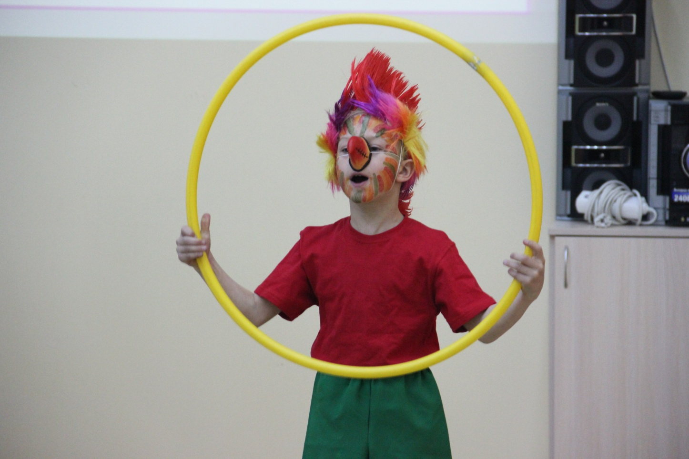
Работа с детьми
театрализованные этюды, Мимические, пантомимические этюды

Slide 7
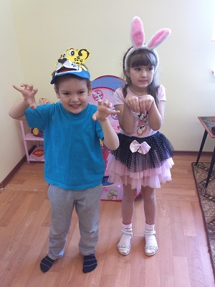
Работа с детьми
игры-превращения

Slide 8
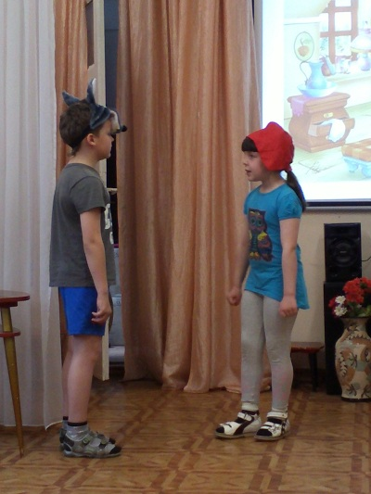
Театрализованная игра
(обыгрывание стихотворений, сказок, произведений
художественной литературы):

Slide 9
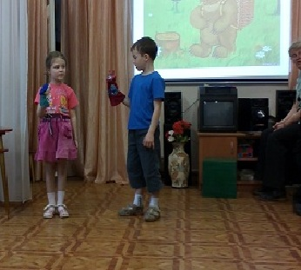
Кукольные спектакли
действия детей с кукольными персонажами

Slide 10
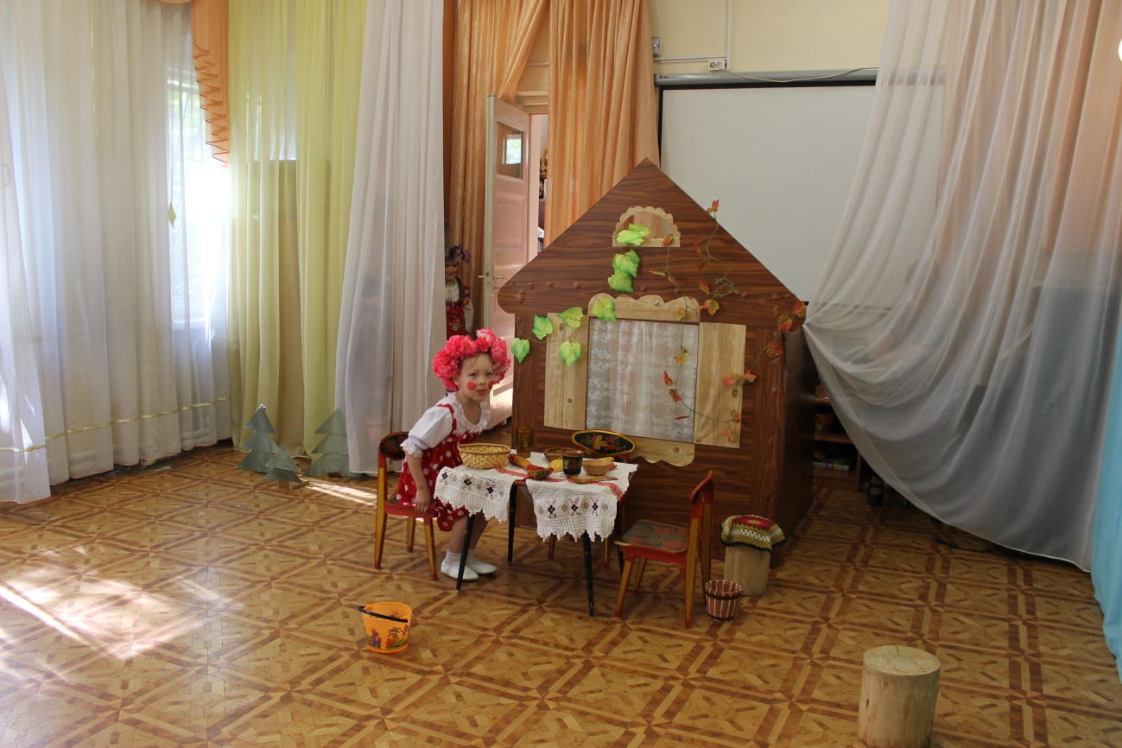
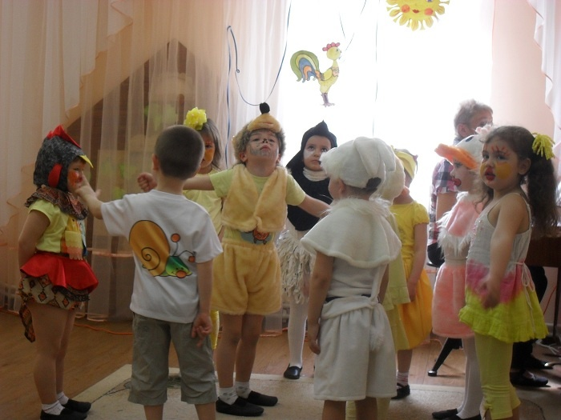
Драматизация сказок

Slide 11
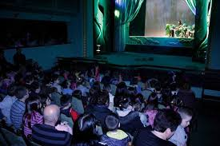
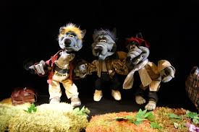
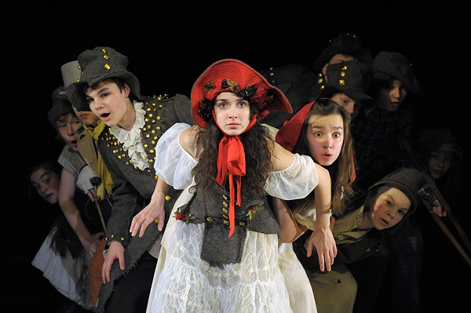
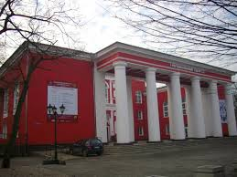
Посещение детских спектаклей
Посещение кукольного театра, детского музыкального театра, филармонии и т.д.

Slide 12
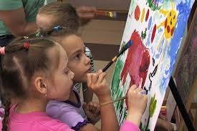
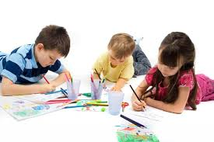
Художественно-творческая деятельность
Изготовление афиш, рисование масок, рисование по сказкам и т.д.

Slide 13
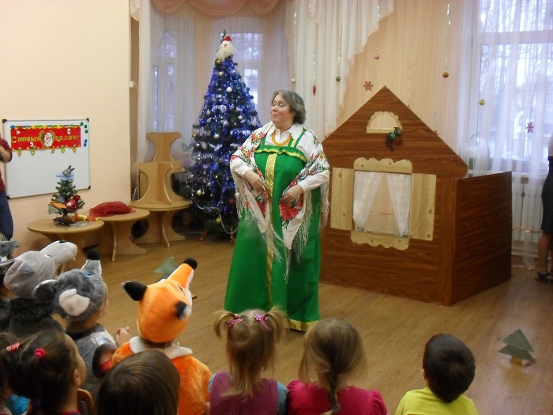
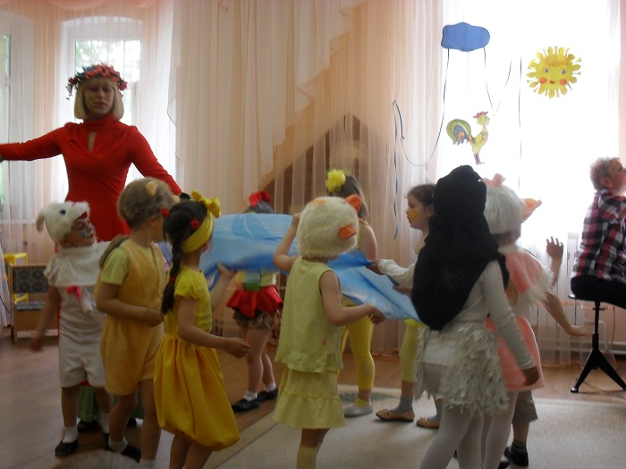
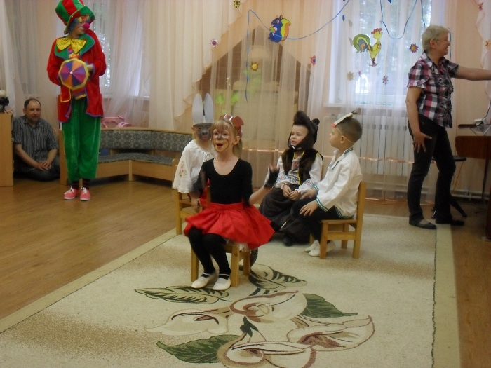
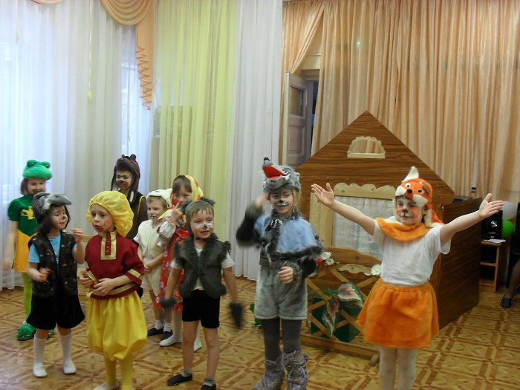
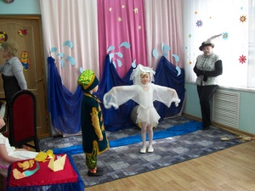
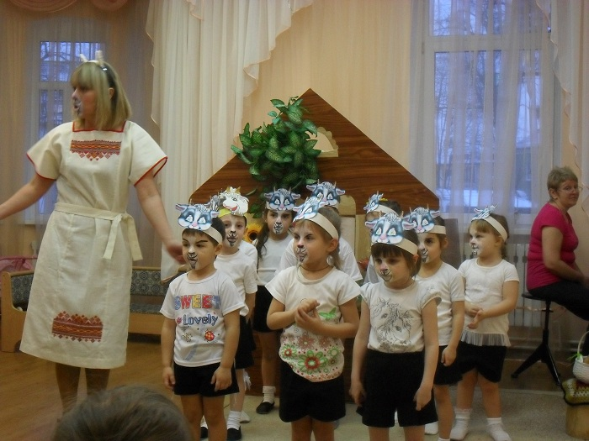
Кружковая работа
Театральная студия «Камертон»
Спектакль
«По басням И.А. Крылова»
Спектакль
«Волк и семеро козлят»
Спектакль
«Колобок»
Спектакль
«По сказкам А.С. Пушкина»
Спектакль «В гости к солнышку»
Спектакль «Теремок»

Slide 14
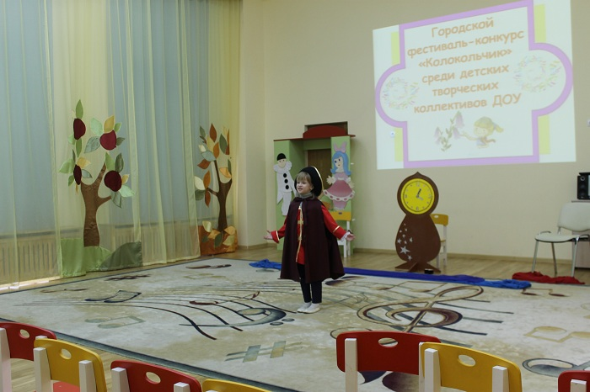
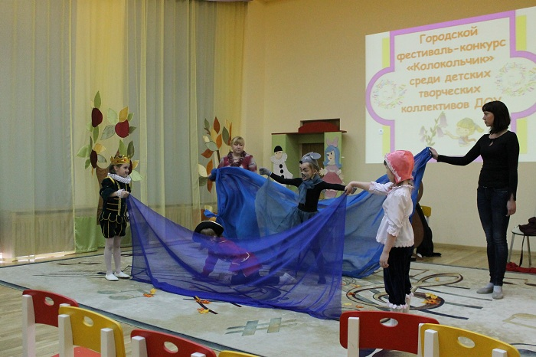
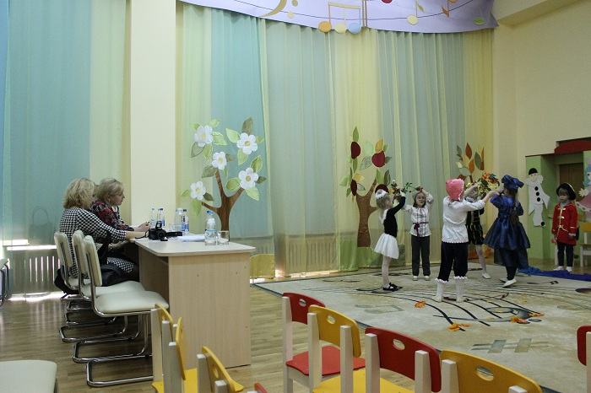
Участие в городских, муниципальных конкурсах
Воспитанники театральной студии уже 2 года подряд принимают участие в городском фестивале-конкурсе детских творческих коллективов «Колокольчик»

Slide 15
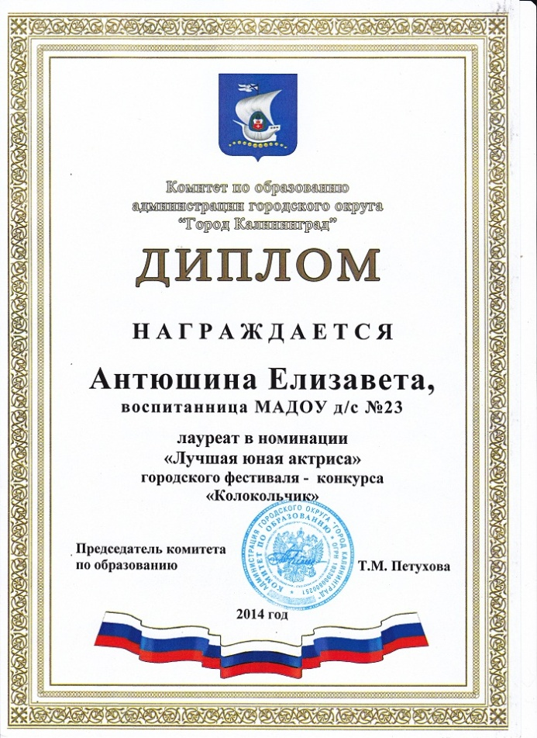
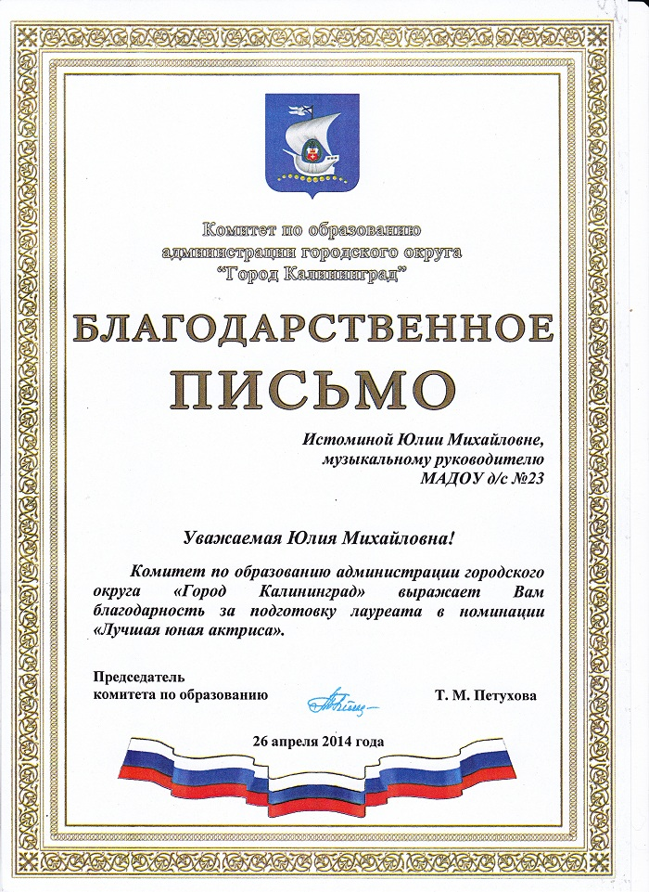
Участие в городских, муниципальных конкурсах
Творческий коллектив нашего детского сада в 2013 году был награжден призом зрительских симпатий-»Золотой статуэткой», в 2014 году-воспитанница МАДОУ награждена грамотой в номинации
«Лучшая юная актриса»
Музыкальный руководитель отмечен Благодарственным письмом за подготовку детей

Slide 16
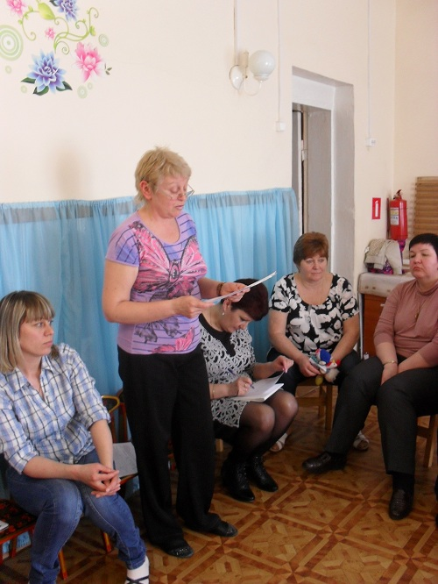
Работа с педагогами
Организация консультации: «Театр в детском саду»

Slide 17
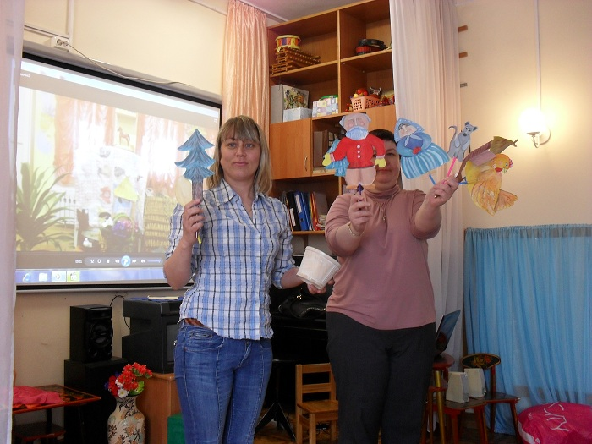
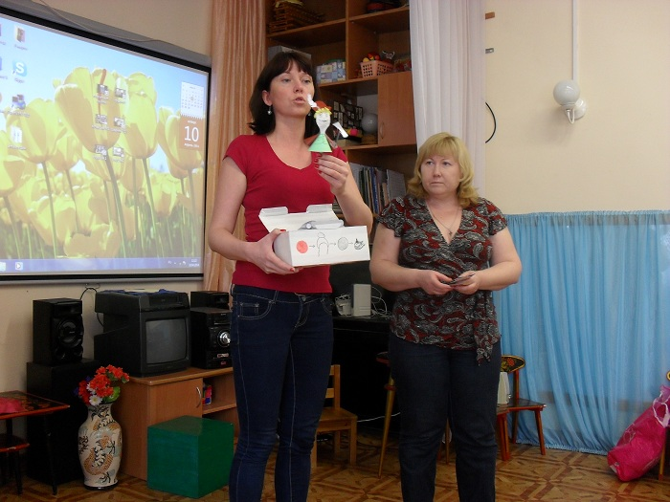
Работа с педагогами
Организация семинара-практикума :
«Театр своими руками»

Slide 18
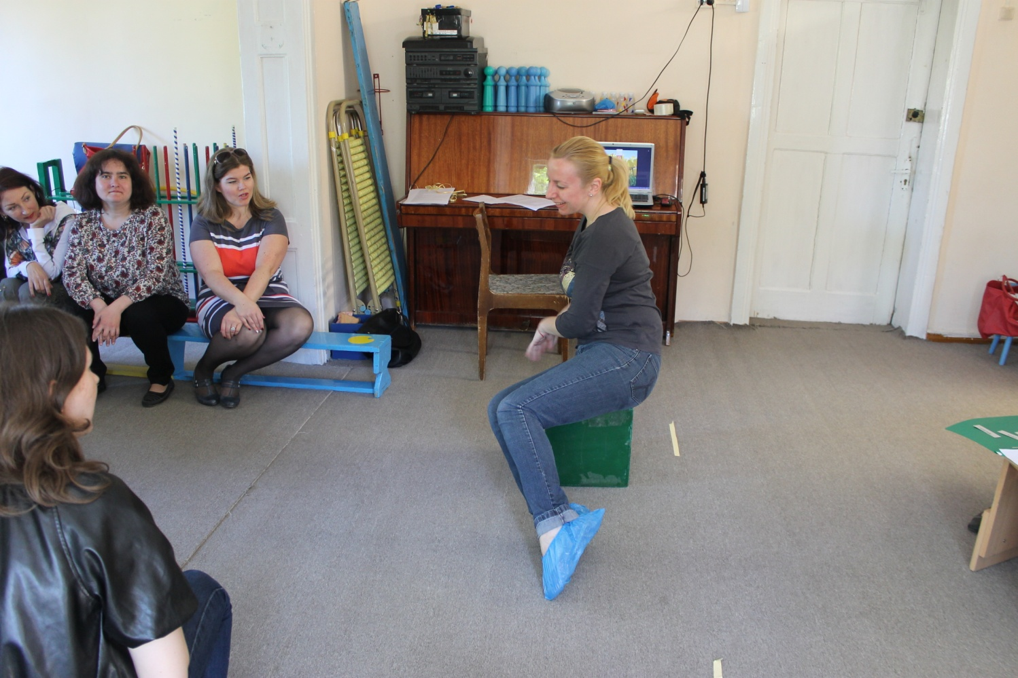
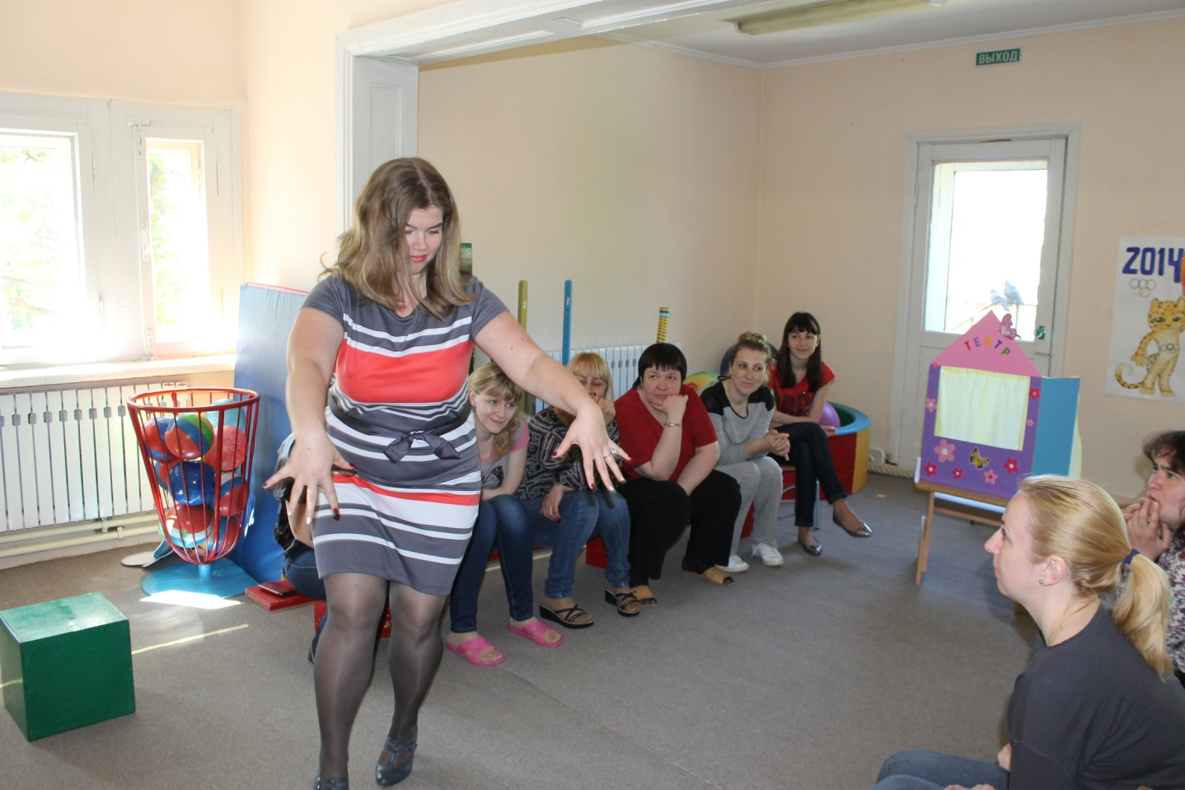
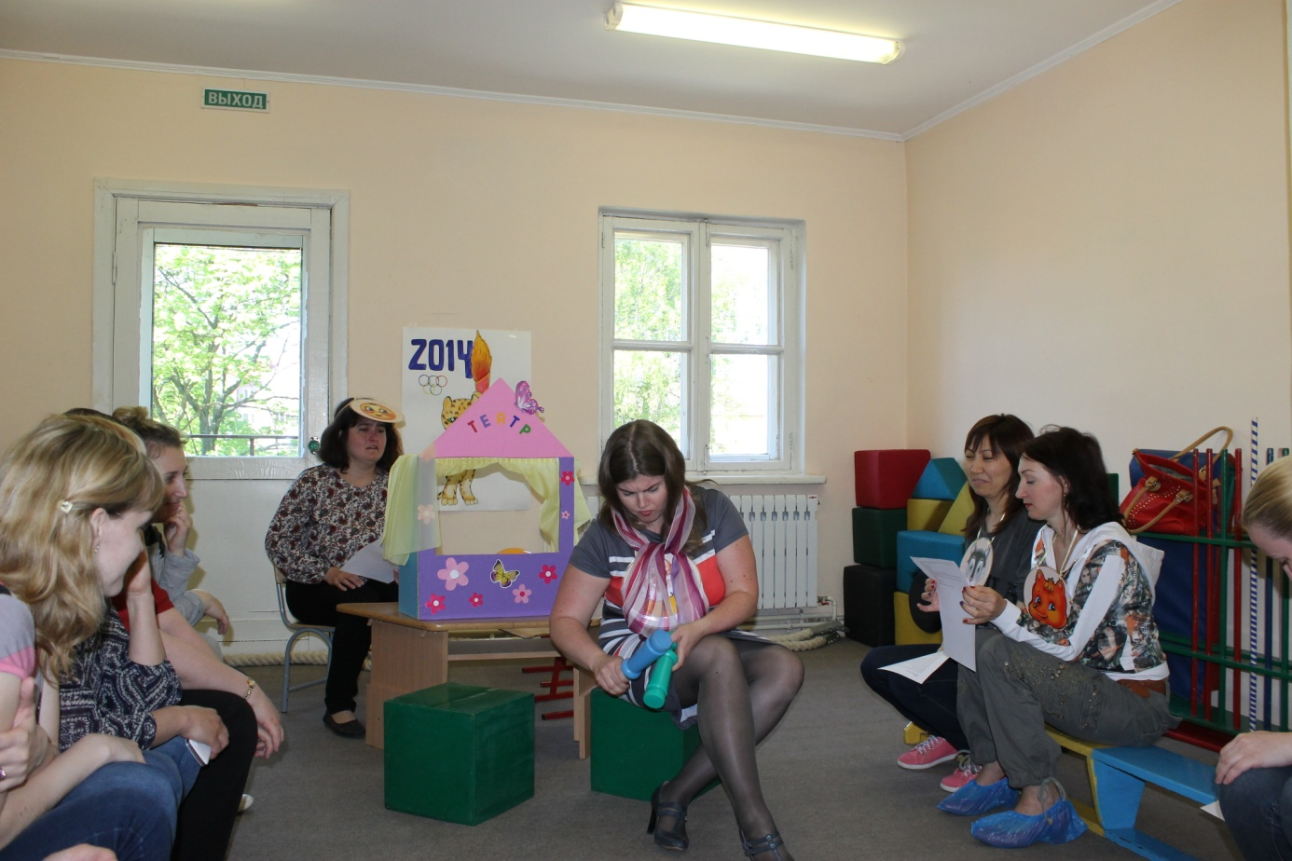
Работа с родителями
Деловая игра :
«Ваш творческий потенциал»

Slide 19
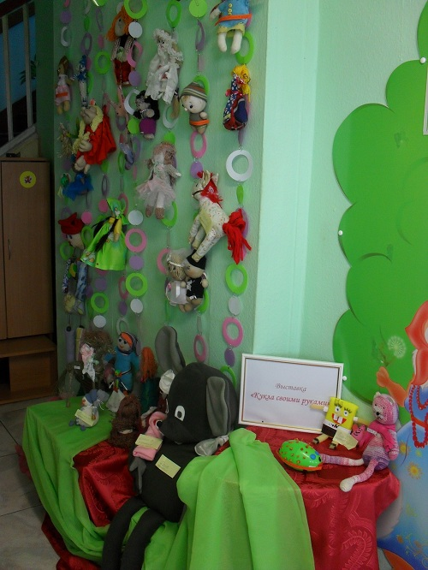
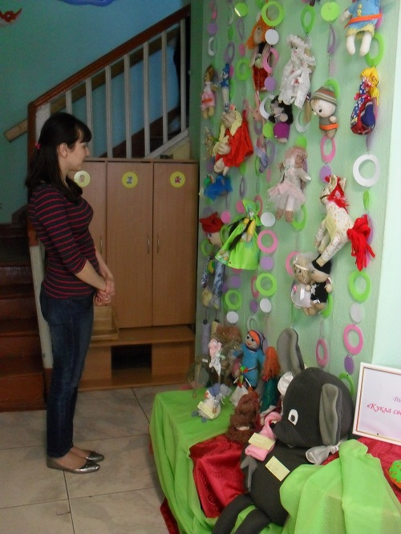
Работа с родителями
Конкурс:
«Кукла своими руками»

Slide 20
Итоговый мониторинг развития
театрализованных умений и навыков

Slide 21
Работа с родителями
Взаимодействие с организациями
Детская музыкальная школа им. Э.Т.А. Гофмана
Государственное бюджетное учреждение культуры «Калининградская областная филармония»
Детский музыкальный театр
Творческая мастерская «Дюймовочка»
Детский театр «Семицветик»

Slide 22
Результативность опыта
У детей совершенствовалась память, внимание, мышление, воображение, восприятие,
Дети стали более эмоциональными, социально адаптированными
У детей сформировался устойчивый интерес к театрально-игровой деятельности

Slide 23
Спасибо за внимание !

